Slide 1
05
다양한 패키지로 데이터 분석하기
05-1 데이터 분석 패키지 준비하기
05-2 넘파이로 배열 다루기

Slide 2
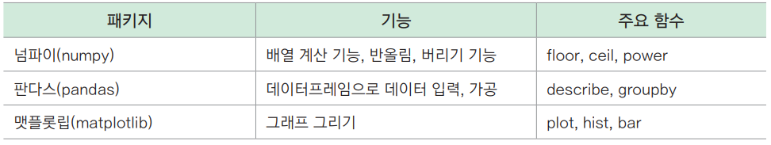
05-1 데이터 분석 패키지 준비하기
이 장에서 배울 내용
파이썬을 사용하면 쉽게 데이터 분석 가능
목적에 맞는 패키지를 설치하면 더 쉽게 데이터 분석 가능

Slide 3
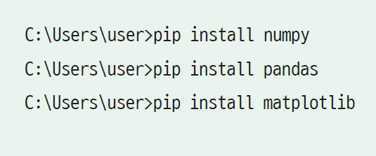
05-1 데이터 분석 패키지 준비하기
데이터 분석 패키지 설치하기
필요한 패키지를 pip 명령어로 설치 가능

Slide 4
05-2 넘파이로 배열 다루기
넘파이 소개
넘파이는 배열과 행렬을 쉽게 사용하게 해주는 패키지
속도가 매우 빠르고 응용이 쉬움

Slide 5

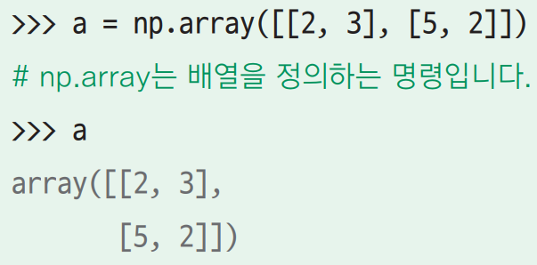
05-2 넘파이로 배열 다루기
넘파이로 배열 정의하기
넘파이를 사용하기 위해서 임포트
넘파이로 배열 정의

Slide 6
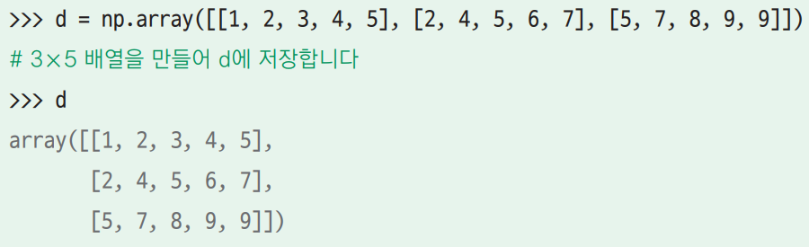
05-2 넘파이로 배열 다루기
배열 슬라이싱 하기
슬라이싱을 위해 3X5 배열 생성

Slide 7
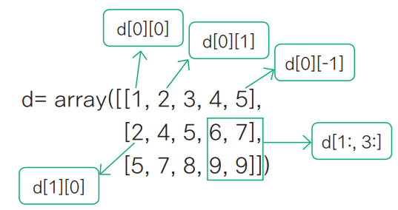
05-2 넘파이로 배열 다루기
배열 슬라이싱 하기
각 원소의 인덱스를 활용해 인덱싱과 슬라이싱 가능

Slide 8
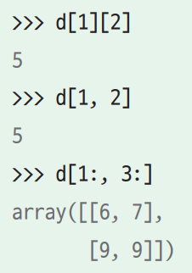
05-2 넘파이로 배열 다루기
배열 슬라이싱 하기
원소의 인덱스를 활용해 슬라이싱

Slide 9
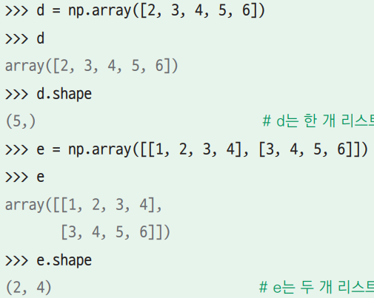
05-2 넘파이로 배열 다루기
배열의 크기 알아내기 : shape
배열의 행과 열을 튜플로 반환

Slide 10

05-2 넘파이로 배열 다루기
배열의 원소 유형 확인하기 : dtype
배열을 구성하는 원소의 타입을 반환
배열 d의 자료형은 정수(int32)

Slide 11
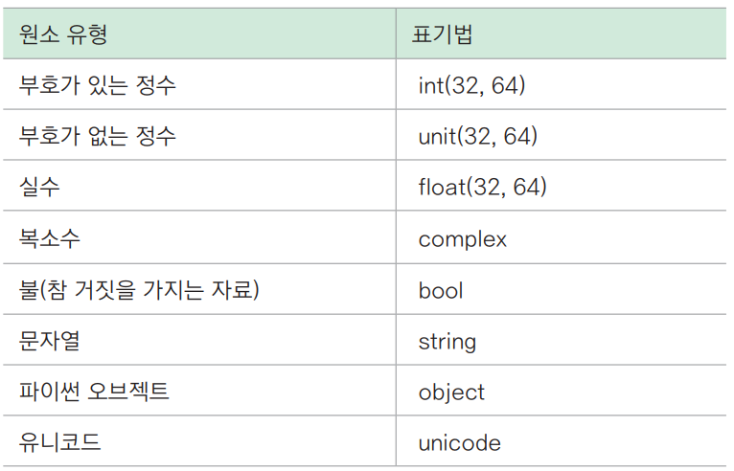
05-2 넘파이로 배열 다루기
배열의 원소 유형 확인하기 : dtype
배열의 원소 유형에 따른 표기법

Slide 12
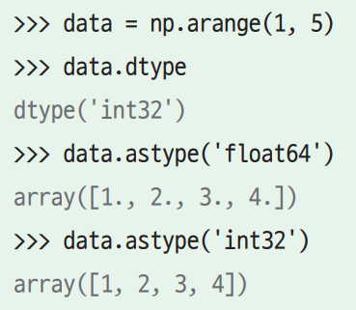
05-2 넘파이로 배열 다루기
배열 유형 바꾸기 : astype()
배열을 구성하는 원소의 타입을 변경

Slide 13
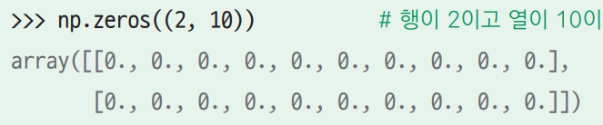
05-2 넘파이로 배열 다루기
0으로 이뤄진 배열 만들기 : np.zeros()
행이 2이고 열이 10인 배열 생성

Slide 14
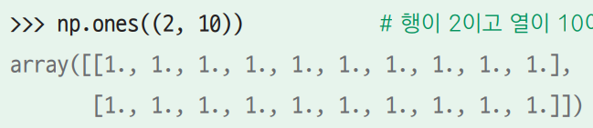
05-2 넘파이로 배열 다루기
1로 이뤄진 배열 만들기 : np.ones()
행이 2이고 열이 10인 배열 생성

Slide 15
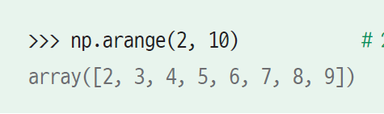
05-2 넘파이로 배열 다루기
연속형 정수 생성하기 : np.arange()
2 이상 10 미만의 원소로 이루어진 1차원 배열 생성

Slide 16
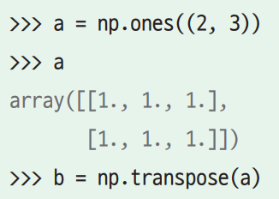
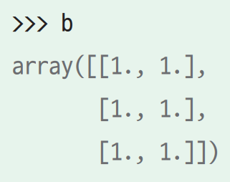
05-2 넘파이로 배열 다루기
행과 열을 바꾸기 : np.transpose()
행과 열을 바꾸는 배열을 반환

Slide 17
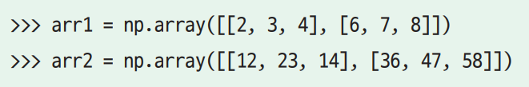
05-2 넘파이로 배열 다루기
배열의 사칙 연산
배열의 사칙 연산을 위해 배열 정의

Slide 18
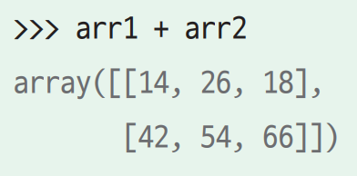
05-2 넘파이로 배열 다루기
배열의 사칙 연산
배열의 덧셈
배열의 같은 자리의 원소끼리 더함

Slide 19
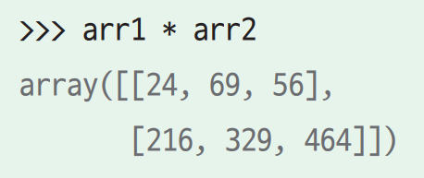
05-2 넘파이로 배열 다루기
배열의 사칙 연산
배열의 곱셈
같은 자리의 원소끼리 곱함
행렬의 도트 곱셈과 다름

Slide 20
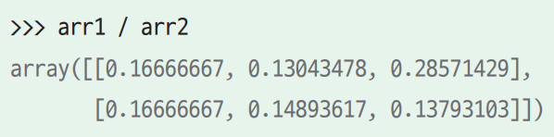
05-2 넘파이로 배열 다루기
배열의 사칙 연산
배열의 나눗셈
같은 자리의 원소끼리 나눔

Slide 21

05-2 넘파이로 배열 다루기
배열의 사칙 연산
크기가 서로 다른 배열끼리 더하기
(3,) 크기의 배열 arr3을 정의

Slide 22
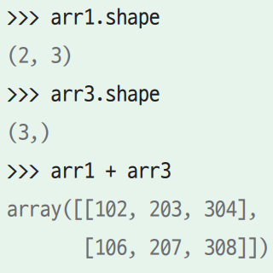
05-2 넘파이로 배열 다루기
배열의 사칙 연산
크기가 서로 다른 배열끼리 더하기
더할 경우 모든 행에 덧셈이 진행

Slide 23
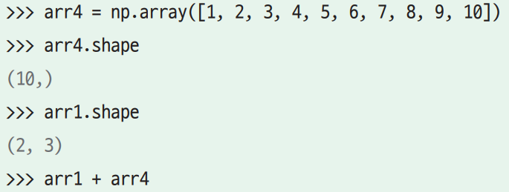
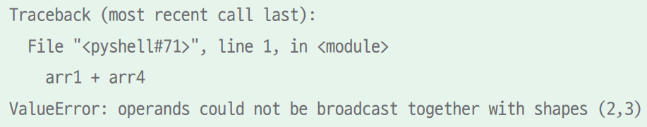
05-2 넘파이로 배열 다루기
배열의 사칙 연산
크기가 서로 다른 배열끼리 더하기
행과 열의 크기가 다 다르면 오류 발생

Slide 24
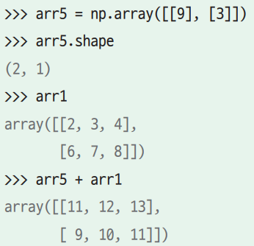
05-2 넘파이로 배열 다루기
배열의 사칙 연산
크기가 서로 다른 배열끼리 더하기
행과 열의 크기를 만족시키면 덧셈 가능

Slide 25
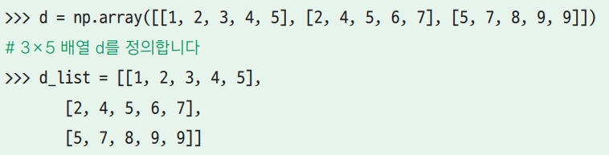
05-2 넘파이로 배열 다루기
파이썬 리스트와 배열의 차이점
배열과 리스트는 생김새가 비슷하지만 다름
비교를 위해 배열과 리스트를 생성

Slide 26
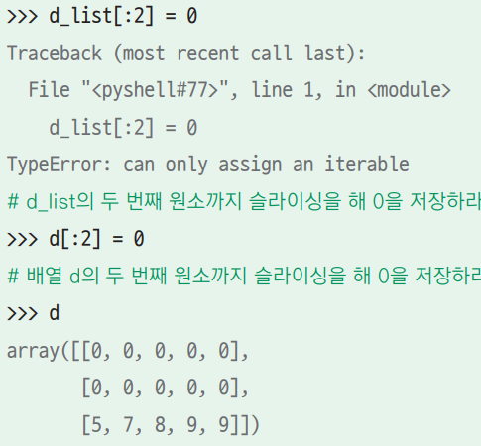
05-2 넘파이로 배열 다루기
파이썬 리스트와 배열의 차이점
2번째 원소까지 슬라이싱을 해 0을 저장
리스트는 오류가 발생
배열은 정상 작동

Slide 27
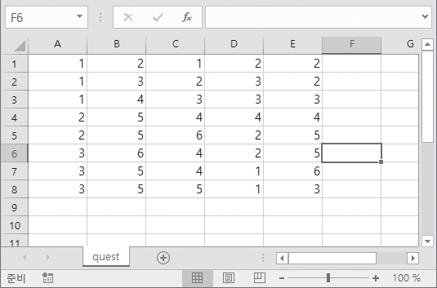
05-2 넘파이로 배열 다루기
설문지 데이터 전처리하기
5점 만점인 설문 조사 데이터에 5를 초과한 수가 있다고 가정

Slide 28
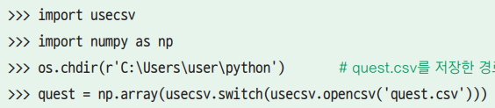
05-2 넘파이로 배열 다루기
설문지 데이터 전처리하기
CSV 데이터를 불러오기
quest.csv 파일을 열어 숫자 원소를 실수형으로 바꾼 다음 배열 형태로 quest 객체에 저장

Slide 29
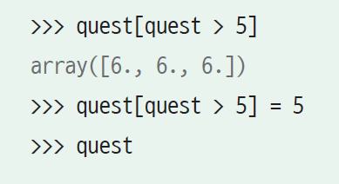
05-2 넘파이로 배열 다루기
설문지 데이터 전처리하기
데이터 수정하기
5보다 큰 원소만 가져와서 5로 대체

Slide 30
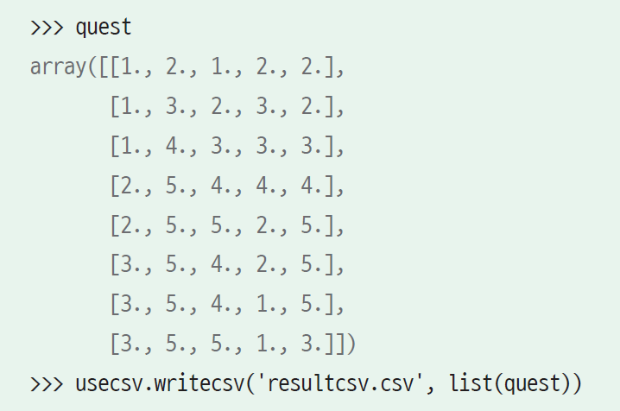
05-2 넘파이로 배열 다루기
설문지 데이터 전처리하기
데이터 수정하기
5보다 큰 숫자가 전부 5로 바뀐 것을 확인
resultcsv.csv 파일로 저장

Slide 31
감사합니다

